Slide 1
C++ Programming 2020.04/20
이름 : 김민석
학과 : 소프트웨어융합 대학
학번 : 20195124
분반 : 01

Slide 2
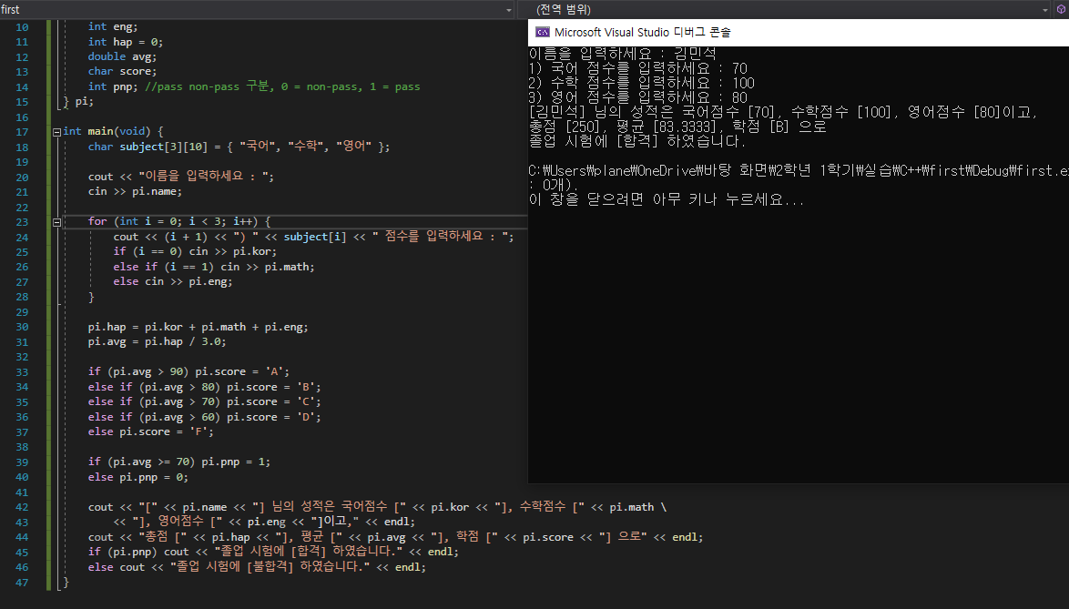
C++ 6주차 과제 1번

Slide 3
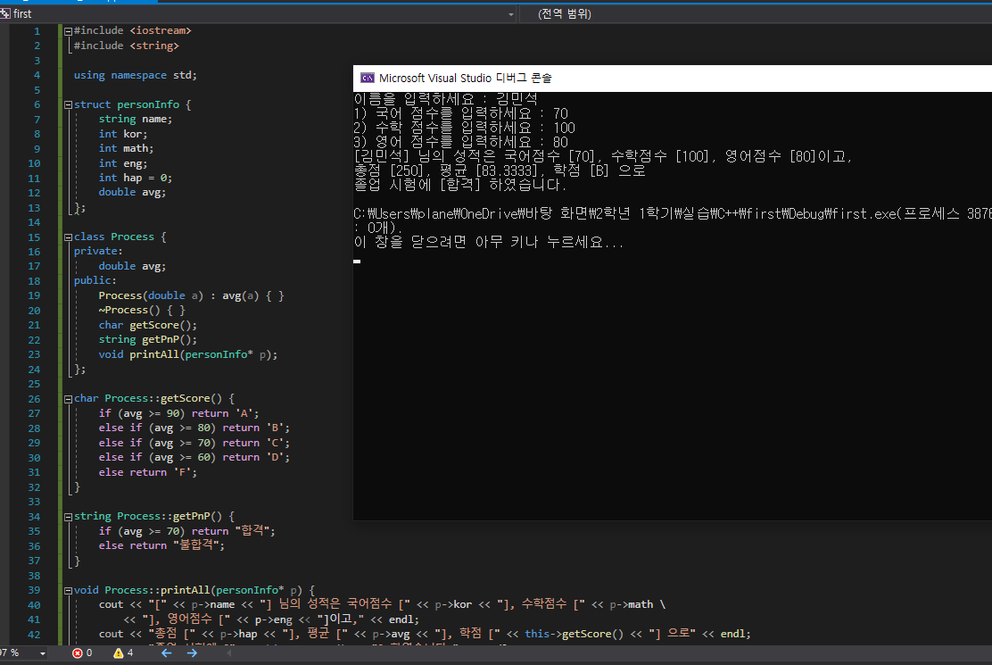
C++ 6주차 과제 2번(코드 1)

Slide 4
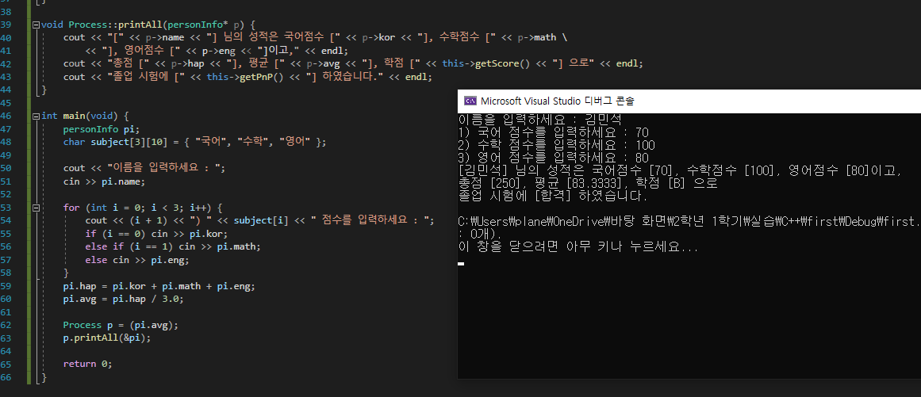
C++ 6주차 과제 2번(코드 2)

